Slide 1
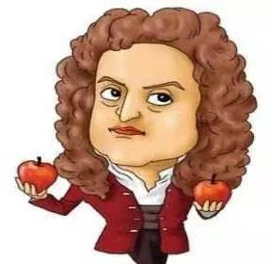
第 七 章 力
初中物理（人教版）
八年级（下)
第 3 节 重力

Slide 2
本节知识点
1
重力
2
重力的大小
3
重力的方向
4
重心
5
重力的由来

Slide 3
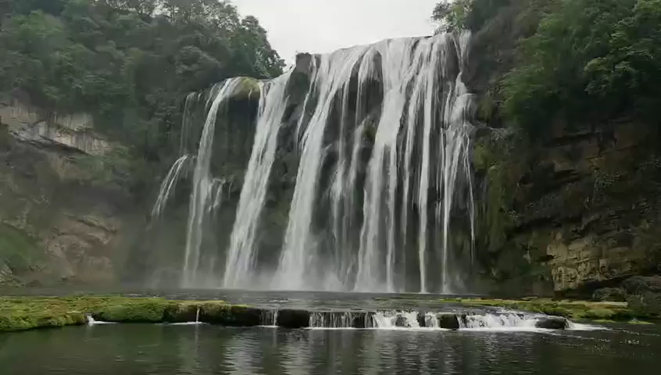
课前导入
视 频
“黄果树瀑布”壮丽景观

Slide 4
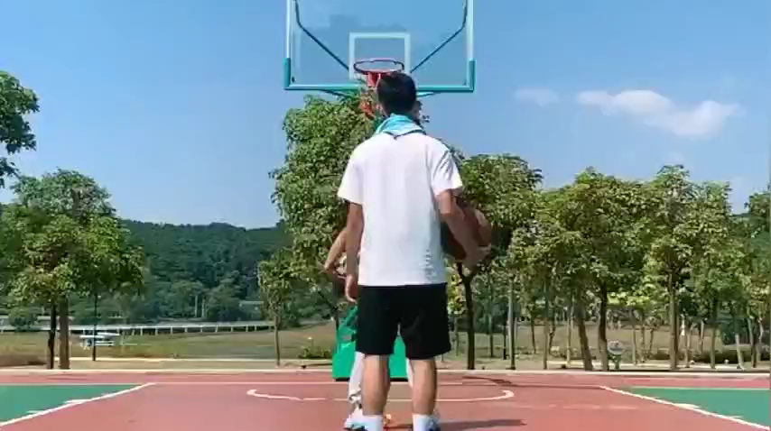
课前导入
视 频
中学生投篮

Slide 5
课前导入
从“黄果树瀑布”壮丽景观视频中，我们可以看到：水是由高处向低处流的；
从中学生投篮的视频中，我们可以看到抛出的篮球最终还是落到了地上。
生活中，你可以随处发现像上面的例子。这些现象的产生，是因为地球对它附近的物体有吸引作用。

Slide 6
1
重力
1.由于地球的吸引而使物体受到的力，叫做重力。
2.地球附近的所有物体都受到重力的作用。
3.重力的施力物体是地球；
重力的受力物体是地球附近的所有物体。
如果没有重力，我们的生活会是什么样子？
想想议议

Slide 7
2
重力的大小
托起质量不同的物体，会感觉所用的力不同。大量的生活经验告诉我们，质量不同的物体所受的重力不同。
地球附近的物体所受的重力跟它的质量有什么关系呢？
？
我们可以通过实验，测量物体所受的重力和它的质量，找出二者之间的关系。

Slide 8
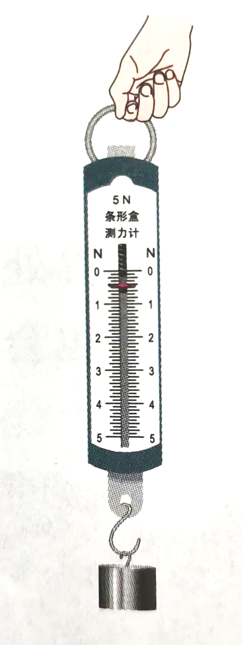
2
重力的大小
探究重力的大小跟质量的关系
实 验
实验器材：弹簧测力计和多个钩码。已知一个钩码的质量为50g，即0.05kg。
实验设计：用弹簧测力计测出不同钩码的重力。（逐次增挂钩码）

Slide 9
2
重力的大小
实验记录表格
质量m/kg | 0.05 | 0.1 | 0.15 | 0.2 | 0.25 | 0.3
重力G/N | 0.5 | 1 | 1.5 | 2 | 2.5 | 3
G/N
重力跟质量关系的图象
3.5
精确的实验表明：物体所受的重力跟它的质量成正比
3
2.5
2
1.5
1
0.5
0
m/kg
0.05
0.1
0.15
0.2
0.25
0.3
0.35

Slide 10
2
重力的大小
1.物体所受的重力跟它的质量成正比。
2.如果用G表示重力，m表示质量，g表示重力与质量的比值，重力和质量的关系可以写成：
G
其中：
G 重力 牛（顿）（N）
M 质量 千克（kg）
g = 9.8N/kg
g =
或
G =
mg
m
3.重力与质量的比值g的大小：9.8N/kg，粗略计算时，g可以取10N/kg。

Slide 11
2
重力的大小
4.g =9.8N/kg的物理意义：质量为1kg的物体受到的重力为9.8N。
老师的体重是50kg，受到的重力为多少牛？
自我检查
解：由G =mg可知，
G_{老师} =m_{老师}g
=50kg x 10N/kg
=500N
答：老师受到的重力为500N。

Slide 12
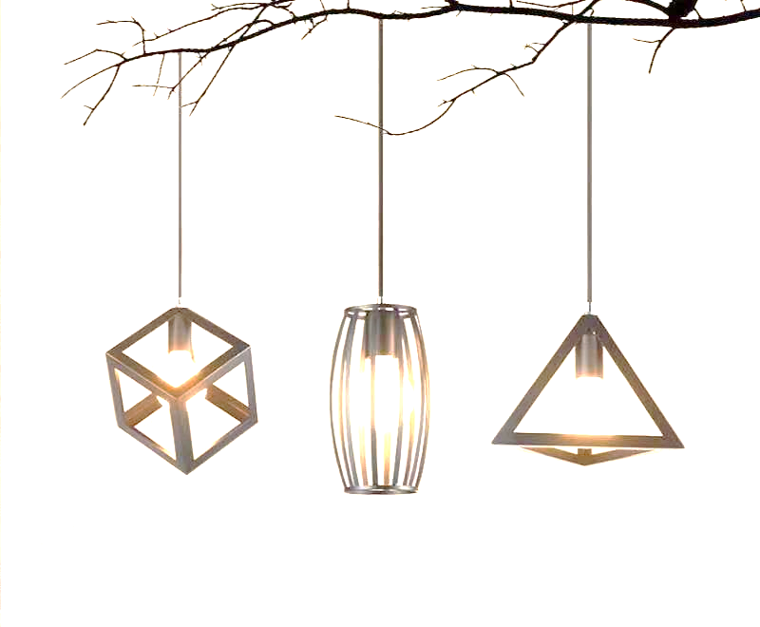
3
重力的方向
用细线把物体悬挂起来，线的方向跟物体所受重力的方向一致，这个方向就是我们常说的 “竖直向下”的方向。
G
重力的方向：竖直向下。
G
G

Slide 13
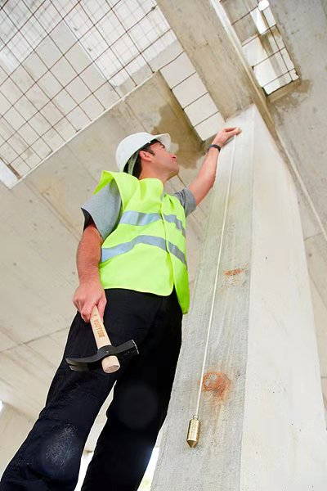
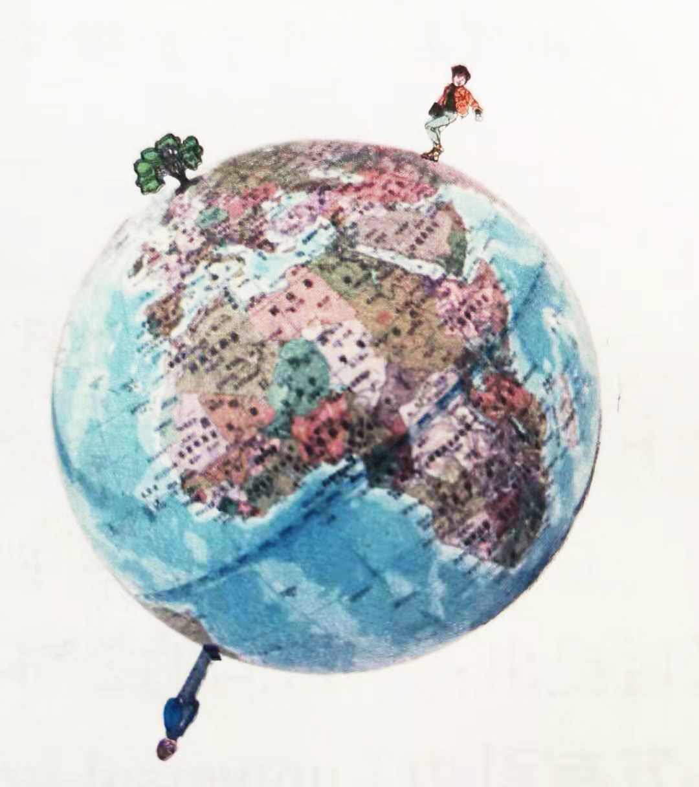
3
重力的方向
建筑工人在砌墙时常常利用铅垂线来确定竖直的方向，以此来检查所砌的墙壁是否竖直。
铅垂线
利用铅垂线确定竖直方向
我们站在地球上，脚朝下，站得稳，但是地球是球形的。想想看，通常所说的“下”，到底指的是什么方向？
想想议议
指向地球的中心，即地心。
“下”在哪里？

Slide 14
4
重心
1.重力在物体上的作用点叫做重心。
G
G
G
几种形状规则、质量分布均匀的物体的重心
2.形状规则、质量分布均匀的物体，它的重心在它的几何中心上。

Slide 15
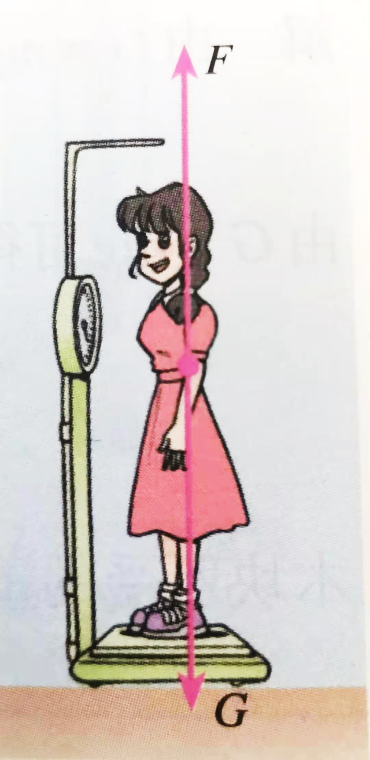
4
重心
3.有时为了研究问题方便，在受力物体上画力的示意图时，常把力的作用点画在重心上。
注意：重心不一定都在物体的中心。

Slide 16
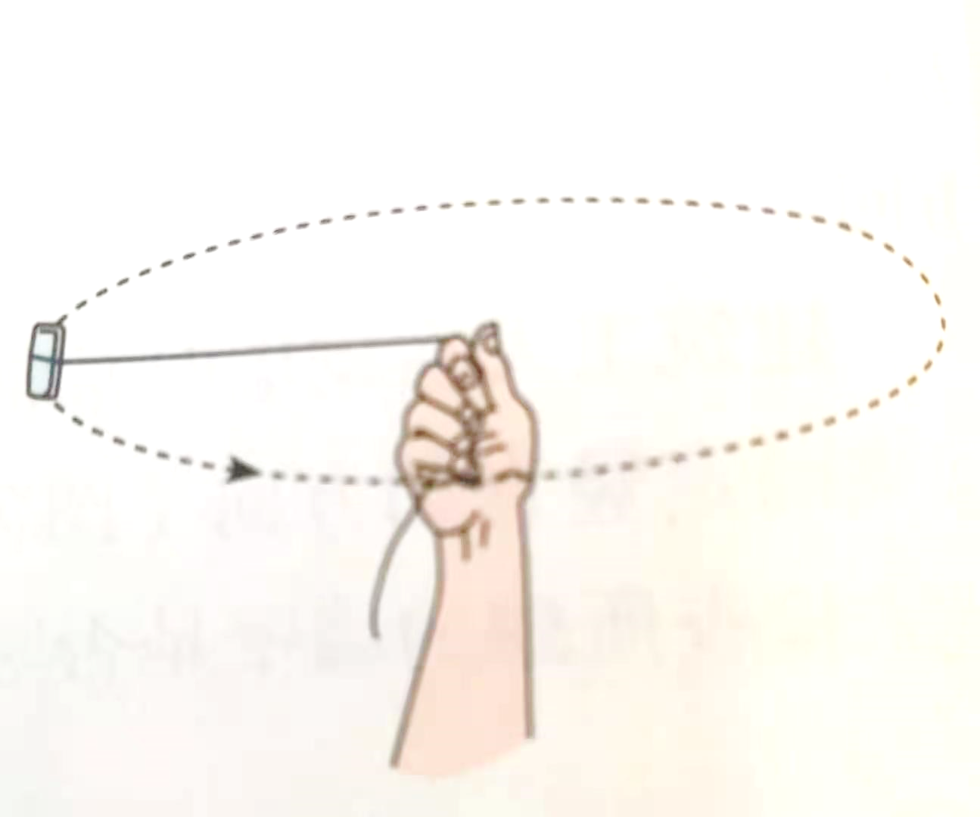
5
重力的由来
用一根细线栓一块橡皮，甩起来，使橡皮绕手做圆周运动。这时，你会觉得橡皮需要用线拉住才不会跑掉。
想想做做
模拟引力

Slide 17
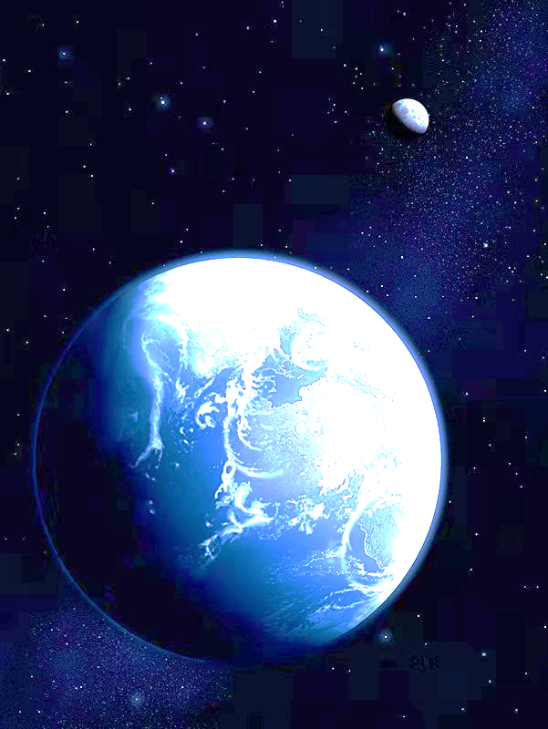
5
重力的由来
牛顿认为，地球和月球之间存在互相吸引的力。正是地球吸引月球的力，使月球绕地球转动而不会跑掉，这个力跟地球吸引它附近物体使物体下落的力，是同一种力。
万有引力
月球
地球
宇宙间的物体，大到天体，小到尘埃，都存在相互吸引的力，这就是万有引力。
正是地球对它附近物体的引力，使得水向低处流、抛出的物体落到地面……

Slide 18
本节小结
1.重力：由于地球的吸引而使物体受到的力，符号G
2.重力的大小：物体所受的重力跟它的质量成正比
G
G 重力 牛（顿）（N）
M 质量 千克（kg） g = 9.8N/kg
g =
或
G = mg
m
3.重力的方向：竖直向下
4.重心：重力在物体上的作用点叫做重心
5.重力的由来：宇宙间的物体，大到天体，小到尘埃，都存在相互吸引的力，这就是万有引力。

Slide 19
反馈练习
【例题1】
1.关于重力以下说法中正确的是（ ）
D
A.物体本身就有重力，重力没有施力者
B.重心是物体上密度最大的一点
C.脱离支持物的物体，在下落的过程中不受重力
D.重力的大小、方向，与物体是否与地面接触及其运动状态无关

Slide 20
反馈练习
【例题2】
1.关于重力的方向，下列各种叙述中正确的是（ ）
B
A.重力的方向总是垂直向下
B.重力的方向总是竖直向下
C.重力的方向总是跟支持重物的支持面垂直
D.重力的方向总是跟支持面对重物的支持力方向相反

Slide 21
反馈练习
【例题3】
（1）一物体在月球上受到的重力等于在地球上所受重力的1/6，将12kg的物体放在月球上，其质量是（ ）kg？重力是（ ）N？(g=9.8N/kg)
12
19.6
（2）质量为10kg的木块放在斜面上，则它受到的重力是（ ）N，方向（ ），施力物体是（ ），受力物体是（ ）。 (g=9.8N/kg)
98
竖直向下
地球
木块

Slide 22
反馈练习
【例题4】
（1）斜面上物体的质量是
5kg,画出物体受到的重力。
(g=10N/kg)
（2）物体的重力是20N，
试画出物体所受的力。
F=20N
G=20N
G=50N

